Slide 1
产品名称
【KIMHOME】迷你小包湿巾
日常价
9.9一提
直播价格
8.8两提、15.9四提
规格
16包、32包
库存
10000
佣金
15%
主要卖点：
材质：无纺布 KIMHOME超棉柔手口湿巾小巧时尚、RO纯水、不易掉絮、无敏配方。小身材 不累赘、随身携带不占地，清洁力强、不透污 不脏手、大尺寸够厚实，脏污一擦即净。无有害添加、安心0刺激、敏感肌也能放心使用。
适用人群：婴幼儿、成人都可用
产品图
生产日期：最新
保质期：3年
快递：极兔快递、中通快递
发货时效：次日发

Slide 2
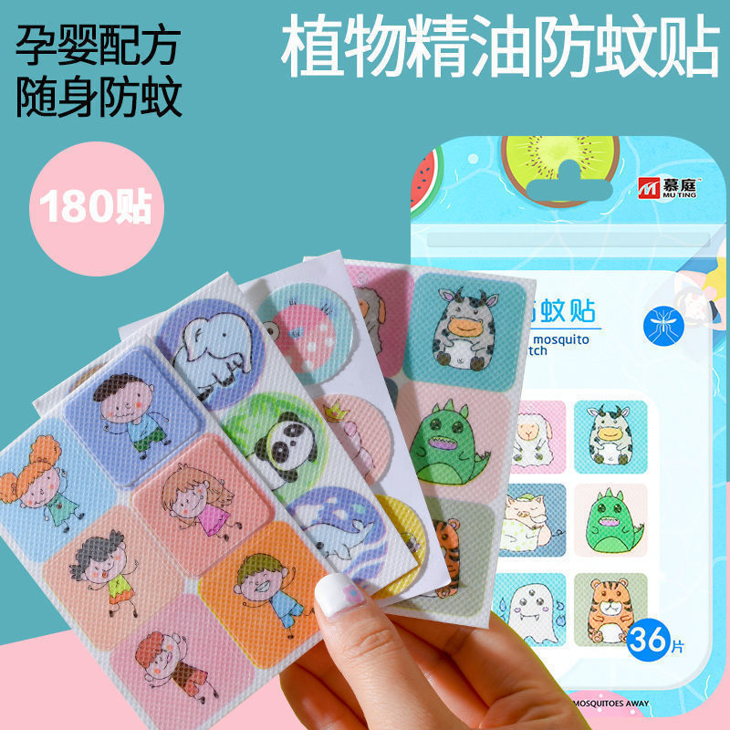
产品名称
植物精油防蚊贴
日常价
9.9元144贴
直播价格
9.9元360贴
规格
买六包送4包（共360贴）
库存
10000
佣金
25%
主要卖点：
1、植物萃取配方，360°环绕防蚊 气味芳香 2、孕婴级植物，宝妈和宝宝都能放心使用 3、不伤衣物，随意粘撕 4、活力的卡通造型款式，增加宝宝的感官识别能力。
适用人群：婴幼儿、成人都可用
产品图
生产日期：最新
保质期：3年
快递：极兔快递、中通快递
发货时效：次日发

Slide 3
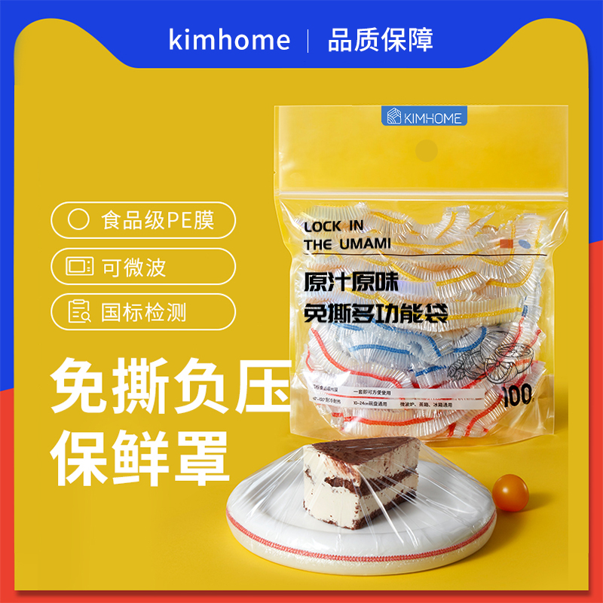
产品名称
【KIMHOME】彩色保鲜膜套
日常价
15.9
直播价格
9.9/15.9/25.9/29.9
规格
100/200/400/500
库存
10000
佣金
43%
【核心卖点】
新款升级、加宽加厚、以1抵4，告别传统复杂的保鲜方式。只需轻轻一拉、锁住新鲜、不易潮变、不易氧化、不易串味。柔韧耐用，结实不易破，加厚材质可重复使用。耐低温、高弹力松紧、轻松拉伸。
适用场景：厨房、冰箱、微波炉
产品图
生产日期：最新
保质期：5年
快递：极兔快递、中通快递
发货时效：次日发

Slide 4
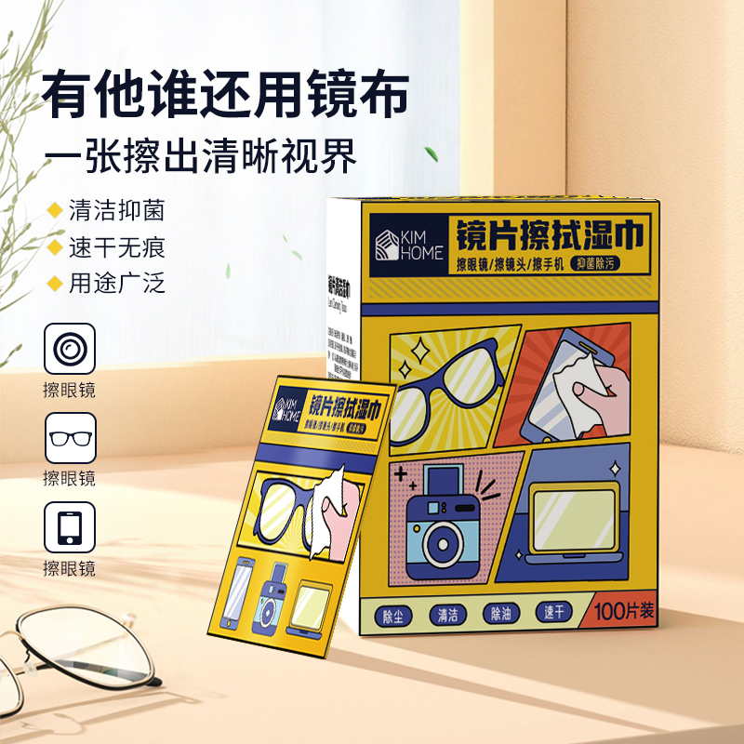
产品名称
【KIMHOME】眼镜清洁湿巾
日常价
29.9
直播价格
19.9（第二单半价）
规格
100片
库存
10000
佣金
55%
主要卖点：
KIMHOME眼镜清洁湿巾纸，一抹清晰，跟污垢说拜拜。清洁、快干无痕、除尘去油、含75%酒精。擦亮视界、清晰无痕。吃火锅神器、口罩党福音、数码族伴侣。速干成膜黑科技 适用物品：眼镜、手机、相机镜头等
产品图
生产日期：最新
保质期：3年
快递：极兔快递、中通快递
发货时效：次日发

Slide 5
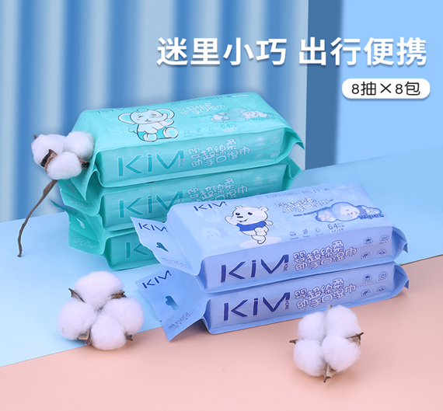
产品名称
【KIMHOME】迷你小包湿巾
日常价
9.9一提
直播价格
9.9两提、18.8四提
规格
16包、32包
库存
10000
佣金
20%
主要卖点：
材质：无纺布 KIMHOME超棉柔手口湿巾小巧时尚、RO纯水、不易掉絮、无敏配方。小身材 不累赘、随身携带不占地，清洁力强、不透污 不脏手、大尺寸够厚实，脏污一擦即净。无有害添加、安心0刺激、敏感肌也能放心使用。
适用人群：婴幼儿、成人都可用
产品图
生产日期：最新
保质期：3年
快递：极兔快递、中通快递
发货时效：次日发

Slide 6
产品名称
【KIMHOME】卷装洗脸巾
日常价
19.9
直播价格
15.9/25.9
规格
5卷/8卷
库存
10000
佣金
13%
【核心卖点】
材质：天然棉
检验：通过美FDA等国际认证
KIMHOME一次性洗脸巾是由棉原材料制作而成，有吸水不掉絮、释水性强、柔韧度强、弹性好等特点。具有毛巾不可比拟的优点。卫生间潮湿阴暗，毛巾使用周期长容易滋生细菌、螨虫致皮肤过敏、长痘，一次性洗脸巾使用周期短，亲肤柔软、千净，旅途方便携带。采用高温灭菌工艺，无化学添加安全卫生
KIMHOME一次性洗脸巾使用起来柔软细腻，不管你是干用还是湿用都可以，好擦拭，吸水后更大更耐用，非常的亲肤不刺微，外出居家使用都很方便，天然的材质对皮肤是不会有危害的
适用人群：婴幼儿、成人都可用
产品图
生产日期：最新
保质期：3年
快递：极兔快递、中通快递
发货时效：次日发

Slide 7
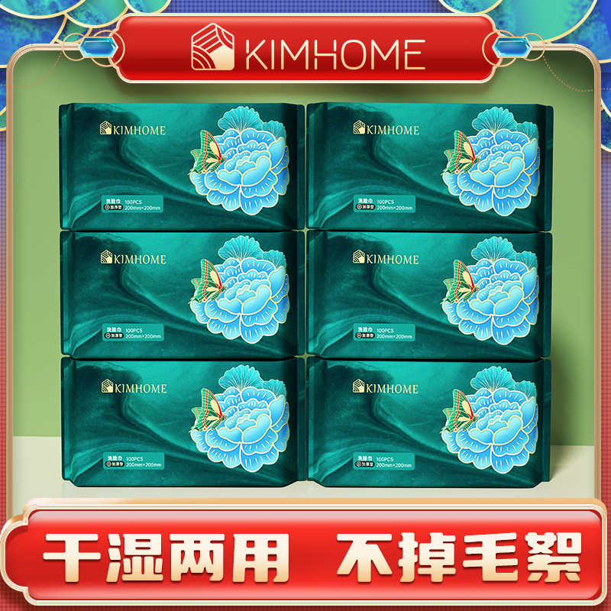
产品名称
【KIMHOME】国潮风洗脸巾
日常价
39.9
直播价格
29.9
规格
6包（200*200）加厚
库存
10000
佣金
21%
【核心卖点】
材质：天然棉
检验：通过美FDA等国际认证
KIMHOME一次性洗脸巾是由棉原材料制作而成，有吸水不掉絮、释水性强、柔韧度强、弹性好等特点。具有毛巾不可比拟的优点。卫生间潮湿阴暗，毛巾使用周期长容易滋生细菌、螨虫致皮肤过敏、长痘，一次性洗脸巾使用周期短，亲肤柔软、千净，旅途方便携带。采用高温灭菌工艺，无化学添加安全卫生
KIMHOME一次性洗脸巾使用起来柔软细腻，不管你是干用还是湿用都可以，好擦拭，吸水后更大更耐用，非常的亲肤不刺微，外出居家使用都很方便，天然的材质对皮肤是不会有危害的
适用人群：婴幼儿、成人都可用
产品图
生产日期：最新
保质期：3年
快递：极兔快递、中通快递
发货时效：次日发

